Slide 1
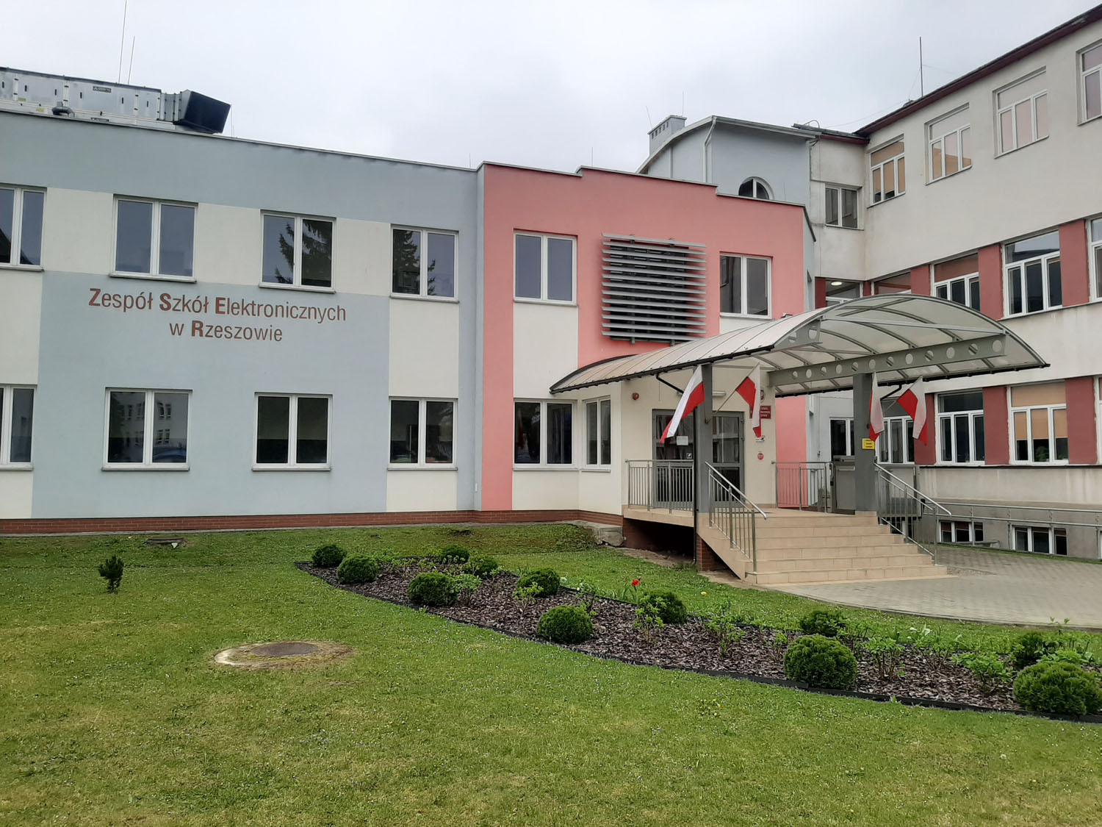

ZSE- BAZY DANYCH
ŁĄCZENIE Z BAZĄ DANYCH W PHP - BIBLIOTEKA PDO

Slide 2

CELE LEKCJI:
  Poznanie biblioteki PDO w PHP.
  Nauczenie się, jak nawiązać połączenie z bazą danych przy użyciu PDO.
  Zrozumienie różnicy między proceduralnym a obiektowym podejściem do pracy z bazami danych w PHP.
  Bezpieczeństwo aplikacji przy użyciu przygotowanych zapytań (prepared statements).

Slide 3
WPROWADZENIE DO PDO
PDO (PHP Data Objects) to rozbudowana biblioteka PHP, która umożliwia interakcję z bazami danych w sposób bardziej nowoczesny i bezpieczny niż starsze funkcje, takie jak mysqli_connect (proceduralne). PDO obsługuje różne bazy danych (np. MySQL, PostgreSQL, SQLite), dzięki czemu kod aplikacji jest bardziej przenośny i łatwiejszy do utrzymania.
Zalety PDO:
  Obsługa wielu baz danych.
  Bezpieczeństwo (np. ochrona przed SQL Injection).
  Możliwość przygotowywania zapytań (Prepared Statements).

Slide 4
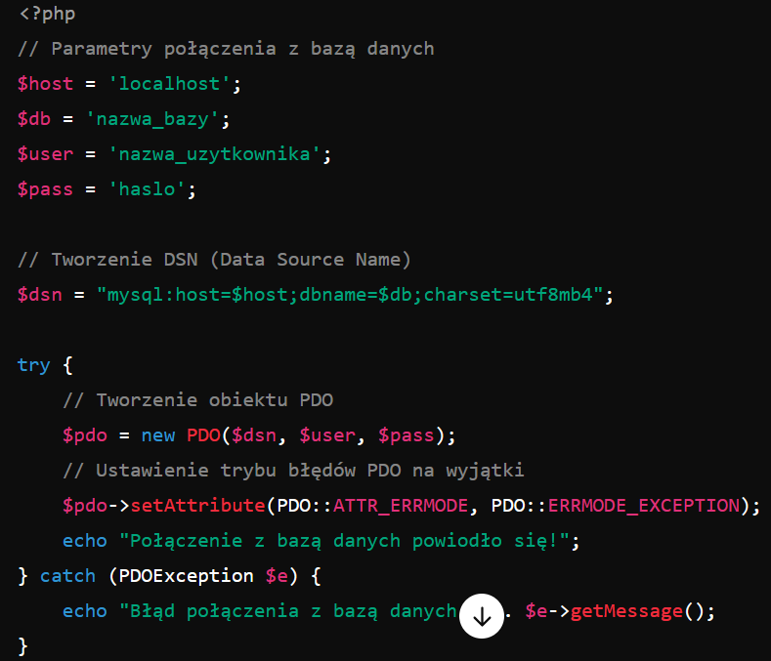
JAK POŁĄCZYĆ SIĘ Z BAZĄ DANYCH PRZY UŻYCIU PDO?
<?php
// Parametry połączenia z bazą danych
$host = 'localhost';
$db = 'nazwa_bazy';
$user = 'nazwa_uzytkownika';
$pass = 'haslo';
// Tworzenie DSN (Data Source Name)
$dsn = "mysql:host=$host;dbname=$db;charset=utf8mb4";
try {
// Tworzenie obiektu PDO
$pdo = new PDO($dsn, $user, $pass);
// Ustawienie trybu błędów PDO na wyjątki
$pdo->setAttribute(PDO::ATTR_ERRMODE, PDO::ERRMODE_EXCEPTION);
echo "Połączenie z bazą danych powiodło się!";
} catch (PDOException $e) {
echo "Błąd połączenia z bazą danych: " . $e->getMessage();
}
?>
Wyjaśnienie:
  Tworzymy DSN (Data Source Name), który zawiera informacje o bazie danych.
  PDO tworzy nowy obiekt połączenia. Jeśli połączenie jest prawidłowe, możemy z niego korzystać. Jeśli wystąpi błąd, łapiemy go w bloku catch.

Slide 5
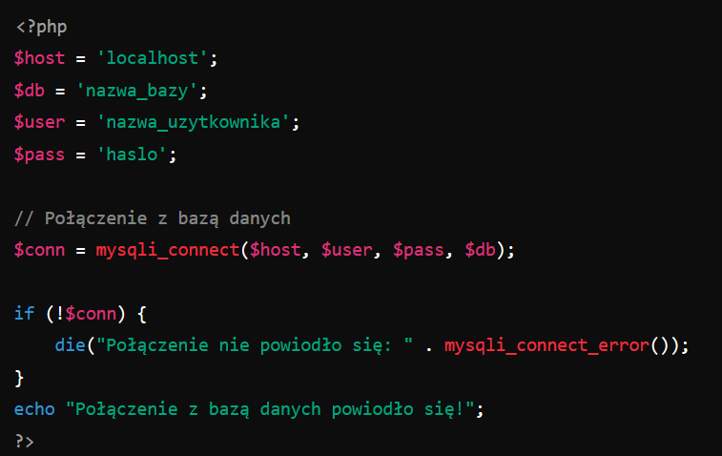
RÓŻNICE MIĘDZY PODEJŚCIEM PROCEDURALNYM A OBIEKTOWYM
PROCEDURALNE PODEJŚCIE (MYSQLI)
Zalety:
  Prostota i łatwość w nauce.
Wady:
  Brak wsparcia dla wielu typów baz danych.
  Większe ryzyko podatności na ataki SQL Injection (chyba że użyjemy funkcji mysqli_prepare()).

Slide 6
SQL INJECTION
Kradzieży danych -
Atakujący może uzyskać dostęp do poufnych informacji,
takich jak dane użytkowników.
SQL Injection (wstrzykiwanie SQL) to technika ataku na aplikacje internetowe, która polega na wstrzyknięciu złośliwego kodu SQL do zapytania wysyłanego do bazy danych. Atak ten jest możliwy, gdy aplikacja nieprawidłowo przetwarza dane wejściowe pochodzące od użytkownika, takie jak formularze, pola wyszukiwania, czy adresy URL, i wprowadza je bez odpowiedniego oczyszczenia lub walidacji bezpośrednio do zapytania SQL.
Modyfikacji danych - Zmiana lub usunięcie danych w bazie.
Modyfikacji danych - Zmiana lub usunięcie danych w bazie.
Usunięcia bazy danych - Atakujący może wykonać zapytanie, które spowoduje usunięcie całej tabeli lub bazy danych.
Usunięcia bazy danych - Atakujący może wykonać zapytanie, które spowoduje usunięcie całej tabeli lub bazy danych.
Jak działa SQL Injection?
Atakujący modyfikuje dane wejściowe, aby manipulować zapytaniem SQL w taki sposób, że baza danych wykonuje niezamierzone polecenia. Może to prowadzić do:
Nieautoryzowanego dostępu - Zalogowanie się do konta bez posiadania odpowiednich uprawnień.

Slide 7
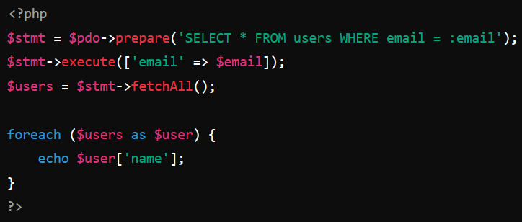
OBIEKTOWE PODEJŚCIE (PDO)
Jak wspomniano wcześniej, PDO jest bardziej elastyczne i bezpieczne, dzięki obsłudze przygotowanych zapytań oraz lepszemu zarządzaniu błędami.
Bezpieczeństwo - przygotowane zapytania (Prepared Statements)
Przy użyciu PDO możemy stosować przygotowane zapytania, które chronią przed atakami SQL Injection.
Wyjaśnienie:
  prepare() przygotowuje zapytanie z parametrami.
  execute() wykonuje zapytanie z podanymi danymi.

Slide 8

PODSUMOWANIE
  PDO oferuje elastyczność i bezpieczeństwo, obsługując różne typy baz danych.
  Proceduralne podejście z mysqli jest prostsze, ale mniej elastyczne i mniej bezpieczne.
  Zawsze warto korzystać z przygotowanych zapytań (Prepared Statements) dla bezpieczeństwa.
Zadanie dla uczniów:
  Napisz skrypt PHP łączący się z bazą danych MySQL przy użyciu PDO.
  Utwórz tabelę uczen i napisz zapytanie, które wstawia dane do tabeli z użyciem przygotowanych zapytań.

Slide 9
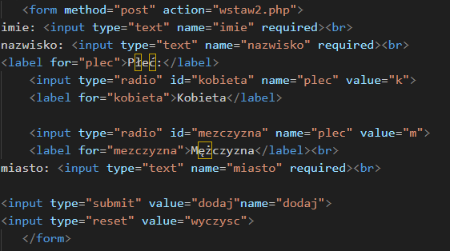
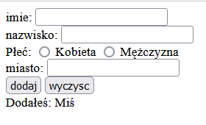
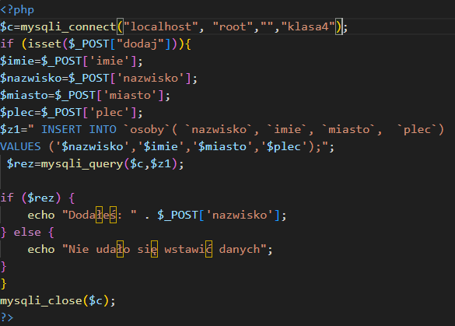
ZADANIE- PRZYKŁAD- METODA PROCEDURALNA
Formularz, który wstawia rekordy:
<form method="post" action="wstaw2.php">
imie: <input type="text" name="imie" required><br>
nazwisko: <input type="text" name="nazwisko" required><br>
<label for="plec">Płeć:</label>
<input type="radio" id="kobieta" name="plec" value="k">
<label for="kobieta">Kobieta</label>
<input type="radio" id="mezczyzna" name="plec" value="m">
<label for="mezczyzna">Mężczyzna</label><br>
miasto: <input type="text" name="miasto" required><br>
<input type="submit" value="dodaj"name="dodaj">
<input type="reset" value="wyczysc">
</form>
<?php
$c=mysqli_connect("localhost", "root","","klasa4");
if (isset($_POST["dodaj"])){
$imie=$_POST['imie'];
$nazwisko=$_POST['nazwisko'];
$miasto=$_POST['miasto'];
$plec=$_POST['plec'];
$z1=" INSERT INTO `osoby`( `nazwisko`, `imie`, `miasto`, `plec`)
VALUES ('$nazwisko','$imie','$miasto','$plec');";
$rez=mysqli_query($c,$z1);
if ($rez) {
echo "Dodałeś: " . $_POST['nazwisko'];
} else {
echo "Nie udało się wstawić danych";
}
}
mysqli_close($c);
?>

Slide 10
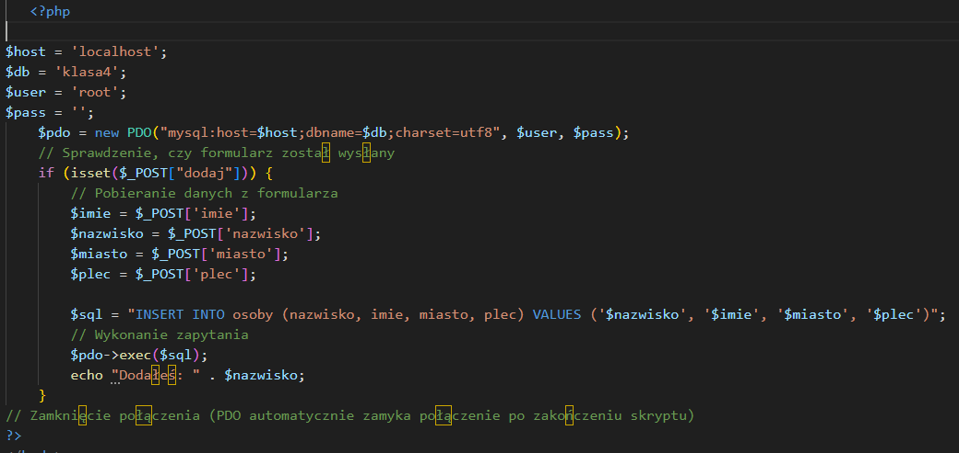
PRZYKŁAD- METODA PDO
<?php
$host = 'localhost';
$db = 'klasa4';
$user = 'root';
$pass = '';
$pdo = new PDO("mysql:host=$host;dbname=$db;charset=utf8", $user, $pass);
// Sprawdzenie, czy formularz został wysłany
if (isset($_POST["dodaj"])) {
// Pobieranie danych z formularza
$imie = $_POST['imie'];
$nazwisko = $_POST['nazwisko'];
$miasto = $_POST['miasto'];
$plec = $_POST['plec'];
$sql = "INSERT INTO osoby (nazwisko, imie, miasto, plec) VALUES ('$nazwisko', '$imie', '$miasto', '$plec')";
// Wykonanie zapytania
$pdo->exec($sql);
echo "Dodałeś: " . $nazwisko;
}
// Zamknięcie połączenia (PDO automatycznie zamyka połączenie po zakończeniu skryptu)
?>

Slide 11
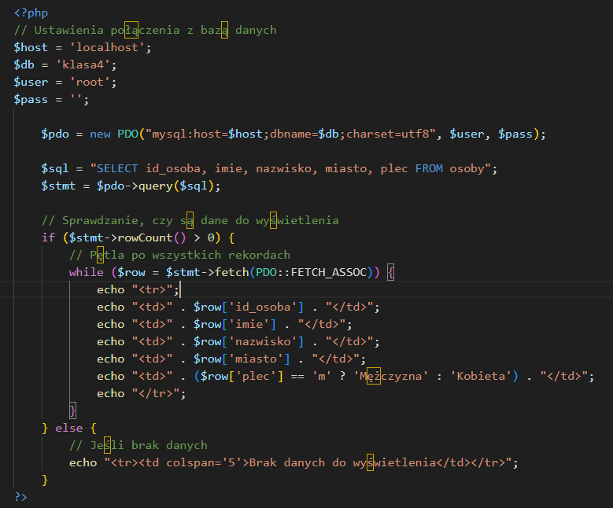
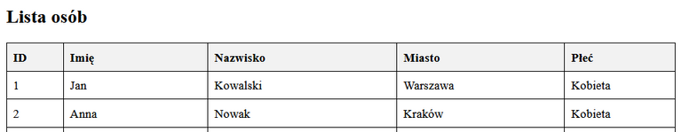
PRZYKŁAD- METODA PDO - WYŚWIETLENIE DANYCH
<!DOCTYPE html>
<html lang="pl">
<head>
<meta charset="UTF-8">
<title>Wyświetlanie danych</title>
<style>
table {
width: 50%;
border-collapse: collapse;
}
table, th, td {
border: 1px solid black;
}
th, td {
padding: 8px;
text-align: left;
}
th {
background-color: #f2f2f2;
}
</style>
</head>
<body>
<h2>Lista osób</h2>
<table>
<tr>
<th>ID</th>
<th>Imię</th>
<th>Nazwisko</th>
<th>Miasto</th>
<th>Płeć</th>
</tr>
<?php
// Ustawienia połączenia z bazą danych
$host = 'localhost';
$db = 'klasa4';
$user = 'root';
$pass = '';
$pdo = new PDO("mysql:host=$host;dbname=$db;charset=utf8", $user, $pass);
$sql = "SELECT id_osoba, imie, nazwisko, miasto, plec FROM osoby";
$stmt = $pdo->query($sql);
// Sprawdzanie, czy są dane do wyświetlenia
if ($stmt->rowCount() > 0) {
// Pętla po wszystkich rekordach
while ($row = $stmt->fetch(PDO::FETCH_ASSOC)) {
echo "<tr>";
echo "<td>" . $row['id_osoba'] . "</td>";
echo "<td>" . $row['imie'] . "</td>";
echo "<td>" . $row['nazwisko'] . "</td>";
echo "<td>" . $row['miasto'] . "</td>";
echo "<td>" . ($row['plec'] == 'm' ? 'Mężczyzna' : 'Kobieta') . "</td>";
echo "</tr>";
}
} else {
// Jeśli brak danych
echo "<tr><td colspan='5'>Brak danych do wyświetlenia</td></tr>";
}
?>
</table>
</body>
</html>

Slide 12
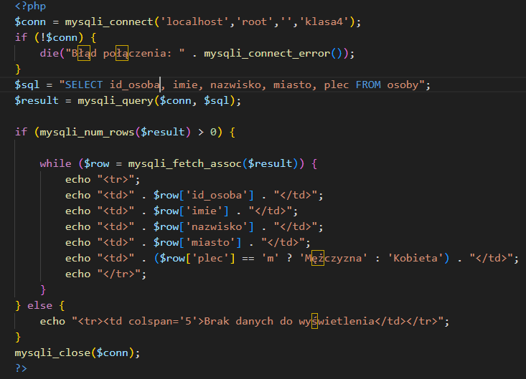
METODA PROCEDURALNA WYŚWIETLENIE DANYCH
<!DOCTYPE html>
<html lang="pl">
<head>
<meta charset="UTF-8">
<title>Wyświetlanie danych</title>
<style>
table {
width: 50%;
border-collapse: collapse;
}
table, th, td {
border: 1px solid black;
}
th, td {
padding: 8px;
text-align: left;
}
th {
background-color: #f2f2f2;
}
</style>
</head>
<body>
<h2>Lista osób</h2>
<table>
<tr>
<th>ID</th>
<th>Imię</th>
<th>Nazwisko</th>
<th>Miasto</th>
<th>Płeć</th>
</tr>
<?php
$conn = mysqli_connect('localhost','root','','klasa4');
if (!$conn) {
die("Błąd połączenia: " . mysqli_connect_error());
}
$sql = "SELECT id_osoba, imie, nazwisko, miasto, plec FROM osoby";
$result = mysqli_query($conn, $sql);
if (mysqli_num_rows($result) > 0) {
while ($row = mysqli_fetch_assoc($result)) {
echo "<tr>";
echo "<td>" . $row['id_osoba'] . "</td>";
echo "<td>" . $row['imie'] . "</td>";
echo "<td>" . $row['nazwisko'] . "</td>";
echo "<td>" . $row['miasto'] . "</td>";
echo "<td>" . ($row['plec'] == 'm' ? 'Mężczyzna' : 'Kobieta') . "</td>";
echo "</tr>";
}
} else {
echo "<tr><td colspan='5'>Brak danych do wyświetlenia</td></tr>";
}
mysqli_close($conn);
?>
</table>
</body>
</html>

Slide 13

ZSE RZESZÓW
KONIEC

